Slide 1
Coding Theory and Classic McEliece
https://youtu.be/uUNF3GUJLCE

Slide 2
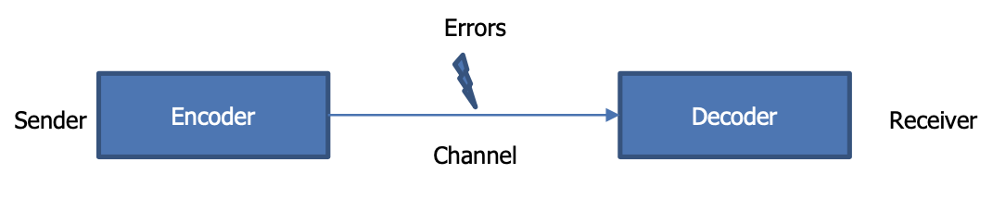
Coding Theory
오류정정부호는 coding Theory(부호 이론)에서 많이 다루게 된다.
송신자가 메세지를 부호 이론에 의해 만들어진 코드로 인코딩
채널을 통해서 수신자에게 전달될 때 여러 채널의 특징으로 인해 Error가 발생
수신자는 디코더를 이용해 Error를 제거하고 원래의 메세지만 복원
Redundancy를 통해서 이런 기술을 구현 (원래 메세지보다 더 추가된 어떠한 메세지를 통해)
출처 : https://www.youtube.com/watch?v=y7VEis32Yck&list=PLdOq9g7U6PdscJE-2yRv37bGGBZptBG_j&index=4 (2021년 양자내성 암호교육/Introduction to Code 김영식 교수)

Slide 3
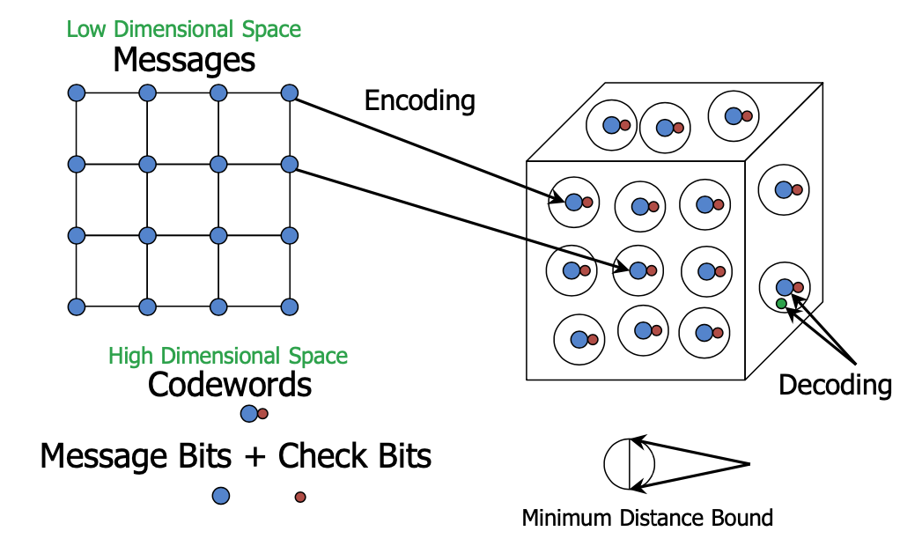
Coding Theory
선형 블록 코드
코드 길이 : n GF(q)
메세지의 길이 : k
[n, k] 선형 블록 코드
Codewords : n차원으로 확장된 메세지

Slide 4
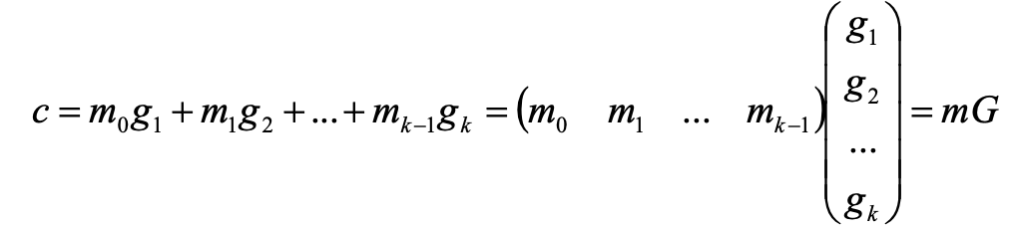

Coding Theory
[n, k] binary linear block code → $Γ$.
$Γ$ 는 길이가 n인 vector의 집합으로 구성
k개의 선형 독립인 벡터들을 사용하여 선형 결합으로 길이가 n인 codewords를 2^{k}개 생성
g₁, g₂, … , g_{k}

Slide 5
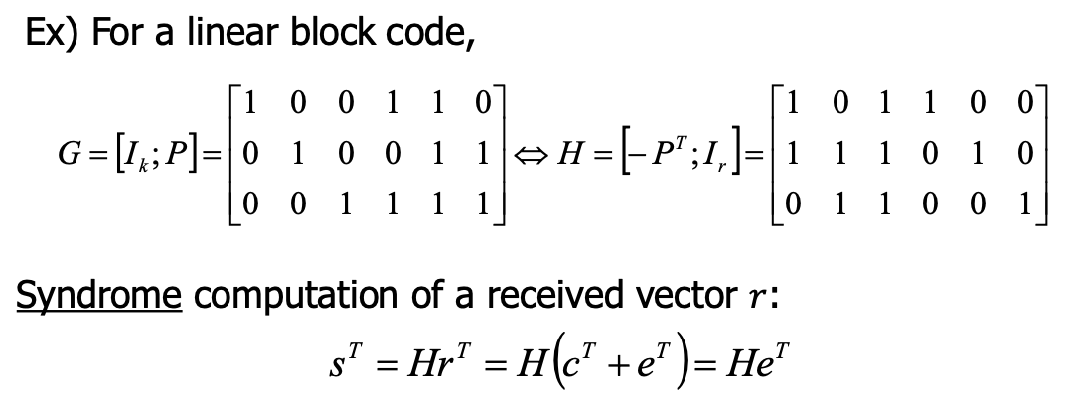
Coding Theory
G(Generator matrix)에 대응이 되는 H(Parity-check matrix)가 항상 결정 가능
두 matrix의 특징은 GH^{T} = 0 ( or HG^{T} = 0 )

Slide 6
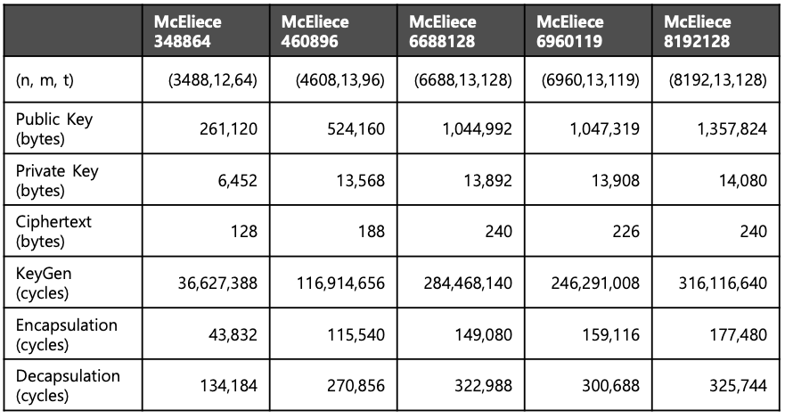
Classic McEliece
기존 McEliec와 Niederreiter의 장점들을 합쳐서 설계
기존 McEliec에서는 공개키를 Generator matrix를 사용함
이를 Niederreiter에서 사용하는 공개키 parity check matrix로 변경
IND-CCA KEM으로 한번 생성한 키를 여러번 반복 사용 가능
Syndrome decoding problem에 기반을 두고 있는 암호
출처 : https://www.youtube.com/watch?v=y9LALjlNUp0&list=PLdOq9g7U6PdscJE-2yRv37bGGBZptBG_j&index=8 (2021년 양자내성 암호교육/Classic McEliece 김영식 교수)
출처 : https://www.youtube.com/watch?v=mYZEZpmU4gQ&list=PLdOq9g7U6Pdt5ZlWeffEU-ViDUS6j-jFS&index=371 (연구실 세미나/ Classic McEliece 장박사)

Slide 7
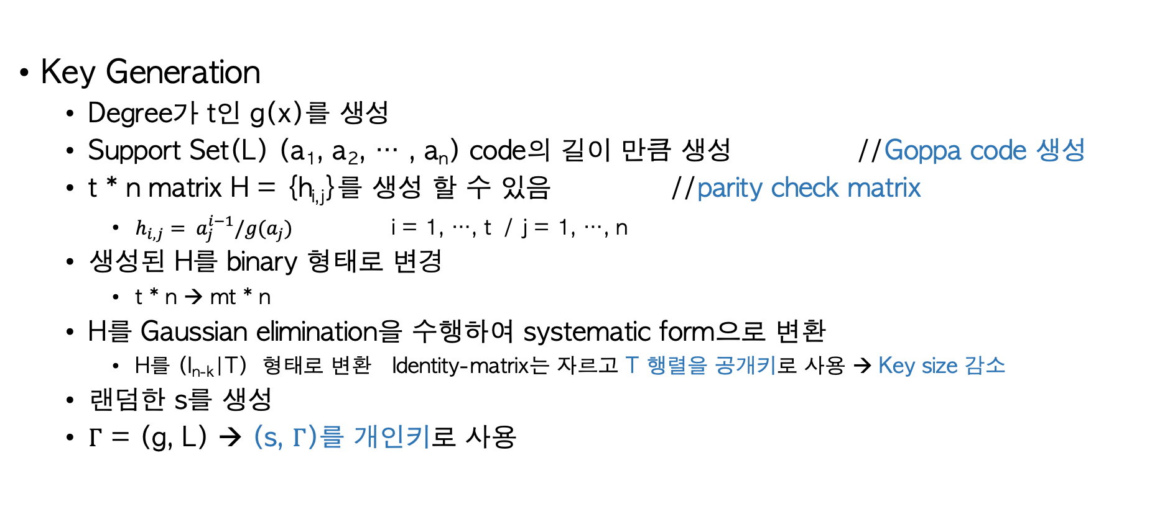
Classic McEliece
Key Generation
Degree가 t인 g(x)를 생성
Support Set(L) (a₁, a₂, … , a_{n}) code의 길이 만큼 생성 //Goppa code 생성
t * n matrix H = {h_{i,j}}를 생성 할 수 있음 //parity check matrix
$h_{i,j}= a_{j}^{i−1}/g(a_{j})$ i = 1, …, t / j = 1, …, n
생성된 H를 binary 형태로 변경
t * n → mt * n
H를 Gaussian elimination을 수행하여 systematic form으로 변환
H를 (I_{n-k}|T) 형태로 변환 Identity-matrix는 자르고 T 행렬을 공개키로 사용 → Key size 감소
랜덤한 s를 생성
$Γ$ = (g, L) → (s, $Γ$)를 개인키로 사용
Notes:
감마 =. (G, L)을 통해서 항상 goppa polynomial를 만들수 있고 이를 통해 H를 만들수 있으며 이를 통해 T도 만들수 있음

Slide 8
Classic McEliece
Encapsulation
Mceliece 암호지만 Niederreiter 타입
Niederreiter는 m(메세지) → e(error) 변화 시키는데 이 과정이 오래걸림
weight t 인 random vector e를 생성
e와 T(공개키)를 사용하여 C₀ (신드롬에 해당) 를 생성
C₁ = Hash(2, e)
C = (C₀ , C₁)
K = Hash(1, e, C)
암호문 C 를 전송

Slide 9
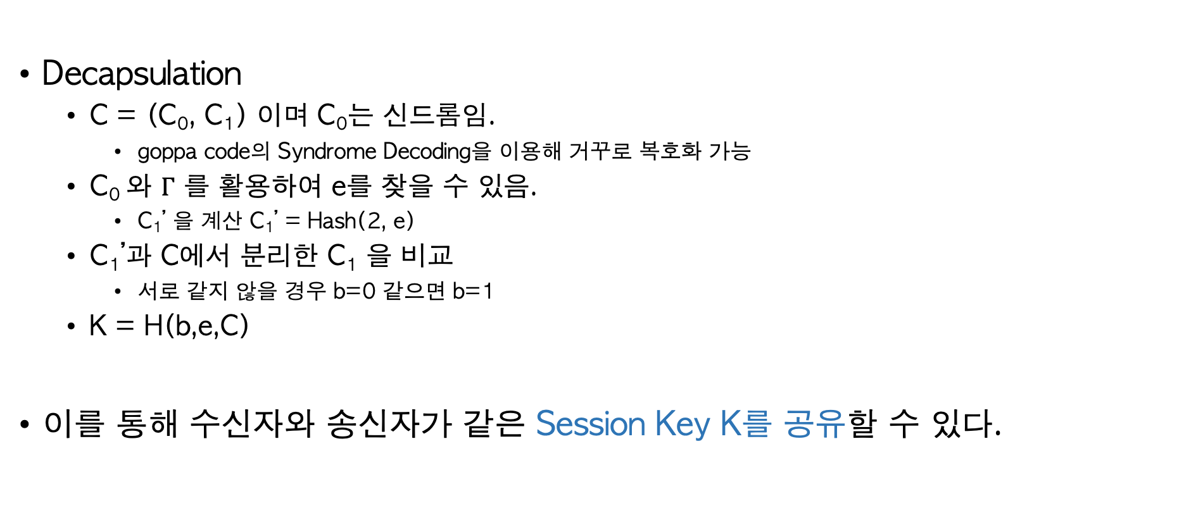
Classic McEliece
Decapsulation
C = (C₀, C₁) 이며 C₀는 신드롬임.
goppa code의 Syndrome Decoding을 이용해 거꾸로 복호화 가능
C₀ 와 $Γ$ 를 활용하여 e를 찾을 수 있음.
C₁’ 을 계산 C₁’ = Hash(2, e)
C₁’과 C에서 분리한 C₁ 을 비교
서로 같지 않을 경우 b=0 같으면 b=1
K = H(b,e,C)
이를 통해 수신자와 송신자가 같은 Session Key K를 공유할 수 있다.

Slide 10
Classic McEliece
장점
오래됨 → 오래된 만큼 연구가 많이 진행되었지만 깨지지 않았음
매우 짧은 Ciphertext를 갖는다
Encapsulation / Decapsulation이 빠르다
단점
공개키가 너무 길다
키 생성이 상대적으로 느리다(하지만 여러번 반복 사용할 수 있기 때문에 상쇄가능)

